Slide 1
10장. 배포(서비스)

Slide 2
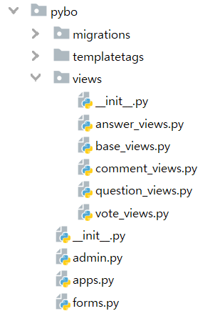
views.py 분리하기
views 패키지(디렉터리) 생성하기
__init__.py 만들기
views.py 분리 저장할 파일 생성
(mysite) C:/webproject/pyweb/pybo>mkdir views

Slide 3
views.py 분리하기
파일명 | 기능 | 함수
__init__.py |  | 장고 패키지로 인정, import 가능
base_views.py | 기본 관리 | index, board, detail, profile
question_views.py | 질문 관리 | question_create, question_modify, question_delete
answer_views.py | 답변 관리 | answer_create, answern_modify, answer_delete
vote_views.py | 추천 관리 | vote_question, vote_answer
comment_views.py | 댓글 관리 | comment_create_question, …., comment_delete_answer (총 6개)

Slide 4
views.py 분리하기
base_views.py 작성
from django.db.models import Count, Q
from django.shortcuts import get_object_or_404, render
from django.core.paginator import Paginator
from pybo.models import Question
def index(request):
(… 생략 …)
def boardlist(request):
def detail(request, question_id):

Slide 5
views.py 분리하기
question_views.py 작성
from django.contrib import messages
from django.contrib.auth.decorators import login_required
from django.shortcuts import redirect, render, get_object_or_404
from django.utils import timezone
from pybo.forms import QuestionForm
from pybo.models import Question
@login_required(login_url='common:login')
def question_create(request):
@login_required(login_url="common:login")
def question_modify(request, question_id):

Slide 6
views.py 분리하기
answer_views.py 작성
from django.contrib import messages
from django.contrib.auth.decorators import login_required
from django.shortcuts import redirect, render, get_object_or_404
from django.utils import timezone
from pybo.forms import AnswerForm
from pybo.models import Question, Answer
@login_required(login_url='common:login')
def answer_create(request, question_id):
@login_required(login_url="common:login")
def answer_modify(request, answer_id):

Slide 7
views.py 분리하기
vote_views.py 작성
from django.contrib import messages
from django.contrib.auth.decorators import login_required
from django.shortcuts import get_object_or_404, redirect
from pybo.models import Question, Answer
@login_required(login_url='common:login')
def vote_question(request, question_id):
@login_required(login_url='common:login')
def vote_answer(request, answer_id):

Slide 8
views.py 분리하기
comment_views.py 작성
from pybo.forms import CommentForm
from pybo.models import Comment, Question, Answer
@login_required(login_url='common:login')
def comment_create_question(request, question_id):
@login_required(login_url='common:login')
def comment_modify_question(request, comment_id):
@login_required(login_url='common:login')
def comment_create_answer(request, answer_id):

Slide 9
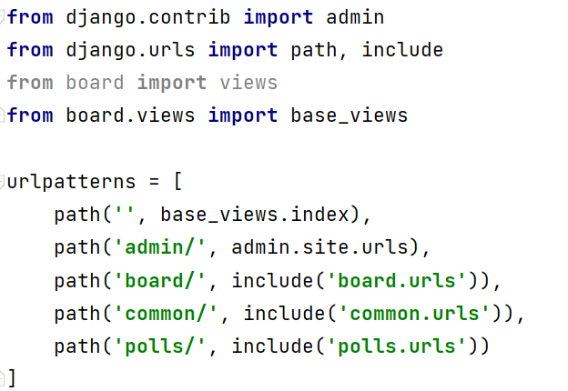
views.py 분리하기
config/urls.py 변경

Slide 10
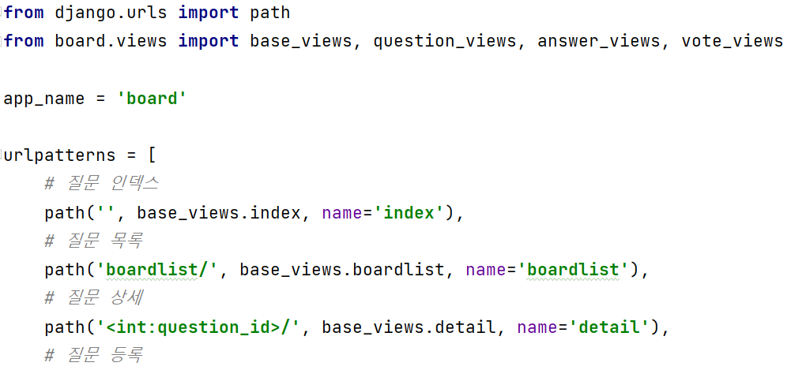
views.py 분리하기
board/urls.py 변경

Slide 11
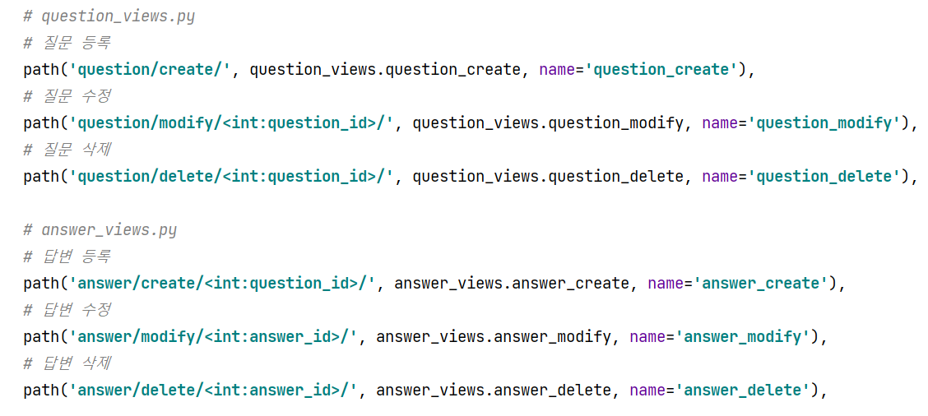
views.py 분리하기
board/urls.py 변경

Slide 12
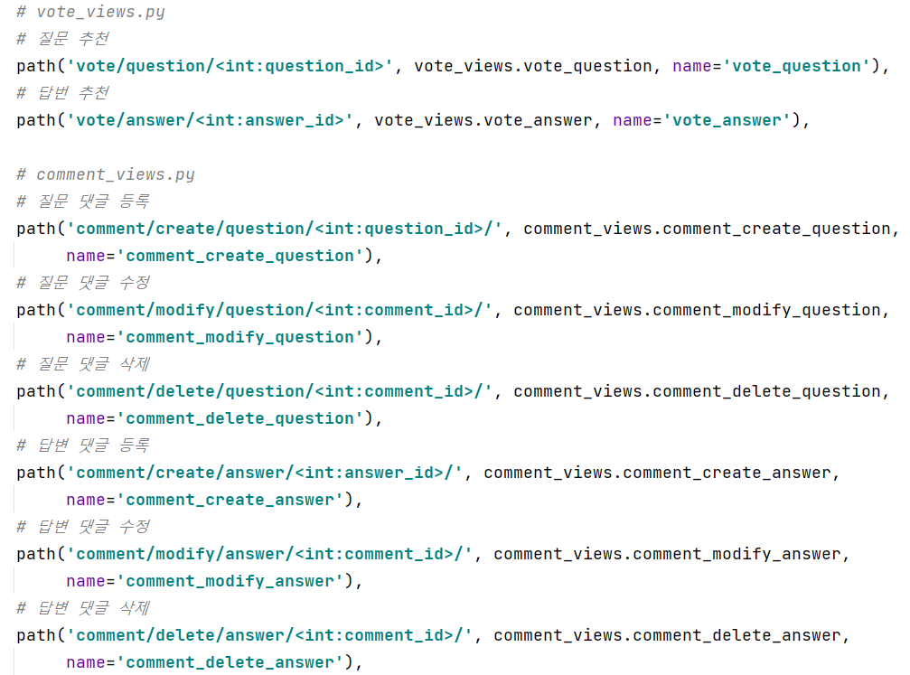
views.py 분리하기

Slide 13
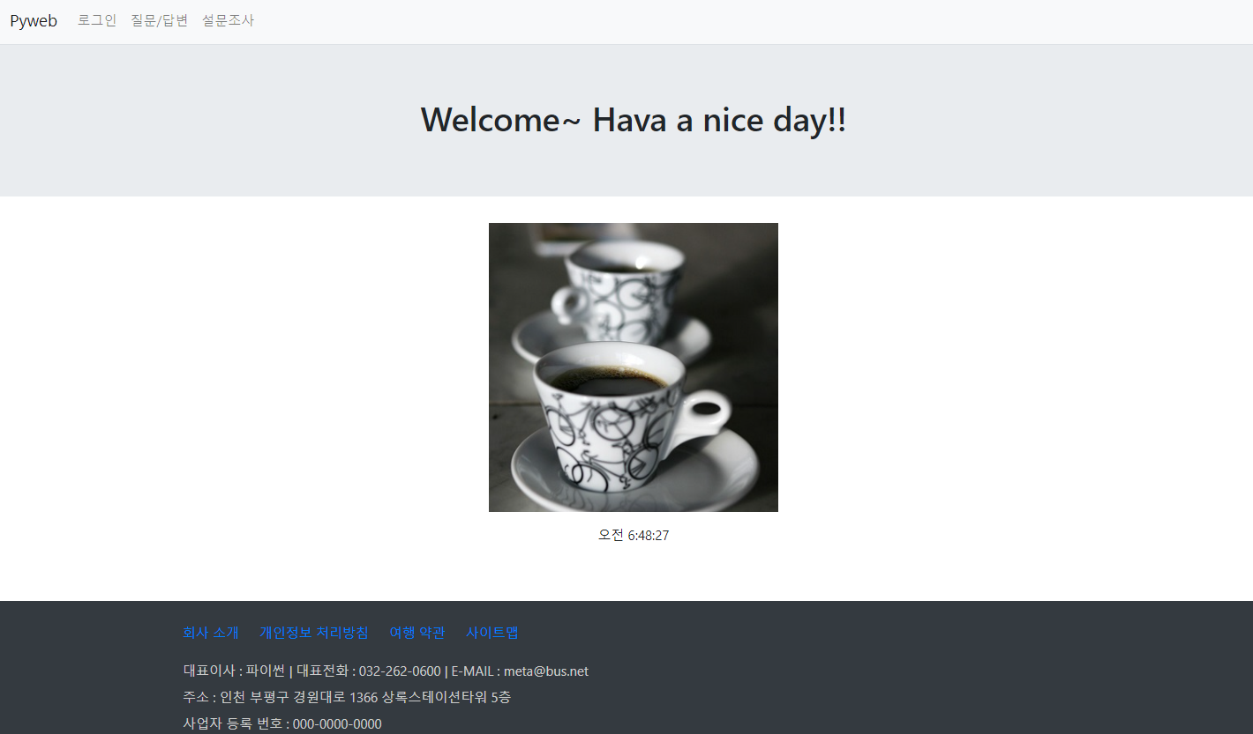
파이썬 애니웨어 서비스

Slide 14
배포 과정(프로세스)
배포 프로세스(Process)
프로젝트를 깃(Git)에 업로드 전 사전 작업
깃(Git) 저장소에 업로드
파이썬 애니웨어 Bash Console 설정
파이썬 애니웨어 Web 설정
- .gitignore 파일 , config/settings.py 변경
git clone으로 프로젝트 다운로드
venvs 디렉터리에 virtualenv 모듈 설치
가상화 진입 후 프로젝트에 장고(diango) 설치
migrate 명령 수행
- createsuperuser 명령 수행
새로운 앱 생성 > manual configuration
wsgi 설정 > config/wsgi.py에서 복사해 옴
reload > 도메인 주소(본인ID.pythonanywhere.com)

Slide 15
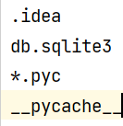
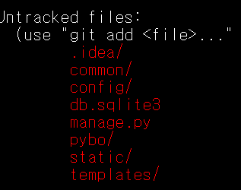
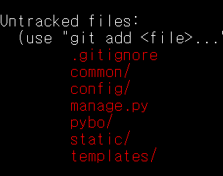
깃(Git)에 올리기 전 사전 작업
깃(git)에 올리기 전 설정 변경
.gitignore 파일 만들기 – projects/pyweb/.gitignore
-> 관리하지 않아도 되는 파일 등록

Slide 16
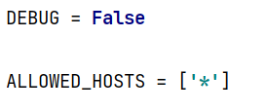
깃(Git)에 올리기
깃(git)에 올리기 전 설정 변경
config/settings.py
DEBUG = True 일때 host 주소는 필요 없음
DEBUG = False 일때 host 주소 필수 설정해야 함
static 파일은 웹 서버(파이썬 애니웨어, NGIX 등)에서 설정 해 주어야 함
(정적 파일은 매번 랜더링 할 필요가 없어서 웹서버에서 처리하고, 템플릿은 요청시마다 매번 랜더링 되므로 동적파일이라 할 수 있다.)
배포 후 django에서는 개발에서는 DEBUG = True 로 변경해야 static 업로드 가능함.

Slide 17
깃(Git)에 올리기
깃(git)에 올리기(로컬 : 명령프롬프트)
원격 Repository(저장소) 경로 : http://github.com/본인ID/pyweb.git
C:\projects\pyweb> git init
C:\projects\pyweb> git add *
C:\projects\pyweb> git commit –m “pyweb 전체파일”
C:\projects\pyweb> git remote add origin 원격 저장소 경로
C:\projects\pyweb> git push –u origin master

Slide 18
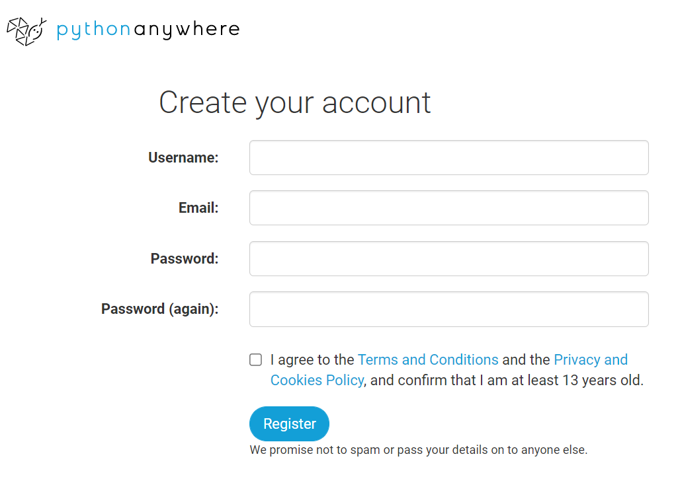
파이썬 애니웨어 서비스
파이썬 애니웨어(python anywhere) 서비스
파이썬 언어를 기반으로 하는 웹 호스팅 서비스이다.
회원 가입
Sign up > Creat a Beginner account > log in(이메일, 비번)

Slide 19
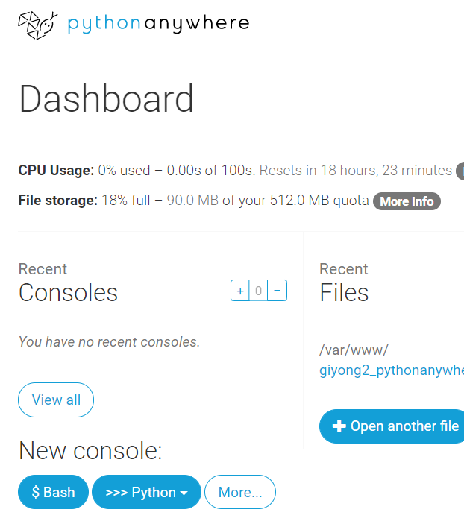
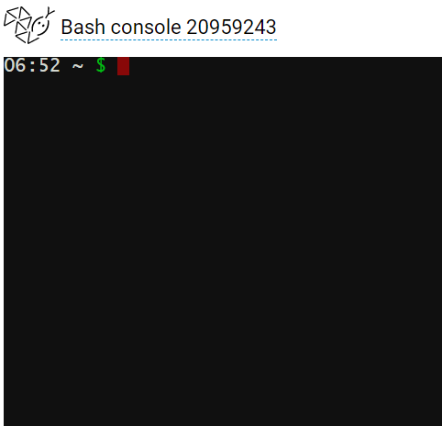
파이썬 애니웨어 서비스
파이썬 애니웨어(python anywhere) 서비스
Bash 콘솔은 리눅스 운영체제임

Slide 20
파이썬 애니웨어 서비스
리눅스 명령어 익히기
명령어 | 설 명
ls | 목록 보기
pwd | 현재 위치(경로)
cd ~/ | 루트 디렉터리로 이동
mkdir | 디렉터리 만들기
rm –rf 디렉터리 | 디렉터리 삭제(내부 모두 삭제)
clear | 화면 지우기
. 파일이름 | 파일 실행

Slide 21
파이썬 애니웨어 Bash - console
파이썬 애니웨어 Bash 콘솔 사용 – 리눅스 운영체제
~ $ ls -> 목록 보기
~ $ pwd -> 현재 위치(경로)
~ $ git clone http://github.com/kiyongee2/pyweb ->깃에서 프로젝트 다운로드
~ $ cd pyweb -> pyweb으로 이동
~/pyweb (master)$ virtualenv venvs –-python=python3.8
~/pyweb (master)$ cd venvs
~/pyweb/venvs (master)$ cd bin
venvs 디렉터리에 virtualenv 모듈 설치하기

Slide 22
파이썬 애니웨어 Bash - console
파이썬 애니웨어 Bash 콘솔 사용 – 리눅스 운영체제
~/pyweb/venvs/bin (master)$ . activate -> 가상으로 진입(점 한칸 띄고)
(venvs) ~/pyweb/venvs/bin (master)$ cd ~/pyweb -> pyweb으로 이동
(venvs) ~/pyweb (master)$ python -m pip install Django==4.1.7. -> 장고 설치
(venvs) ~/pyweb (master)$ python manage.py migrate -> DB 설정
(venvs) ~/pyweb (master)$ python manage.py createsuperuser -> admin 설정
▶ 파일 실행 방법 : 리눅스는 윈도우와 다르게 점(.) 한칸 띄고 파일이름을 작성
▶ 절대 경로 이동 : ~/디렉터리 이름

Slide 23
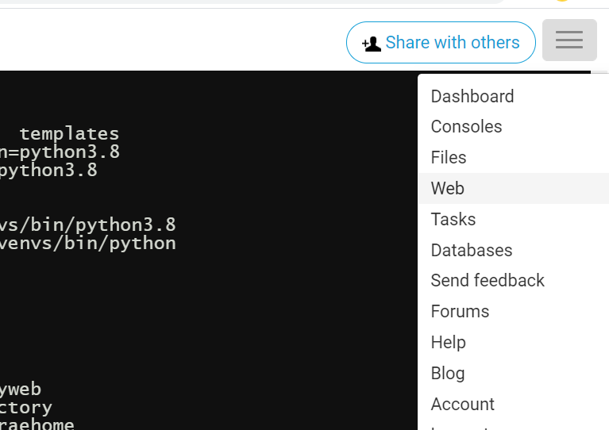
파이썬 애니웨어 Web 설정
Bash 세팅 후 > Web으로 이동
Add a new wep app > manual configuration> python3.8

Slide 24
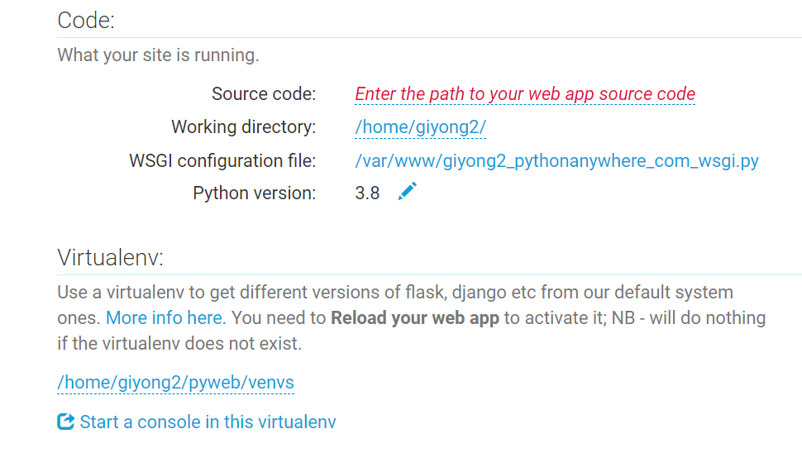

파이썬 애니웨어 Web 설정
Web 설정
① static 설정
② 가상 디렉터리 경로 설정
③
서버 가동(변경시 항상 할것)

Slide 25
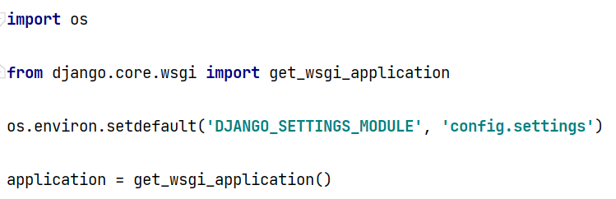
파이썬 애니웨어 Web 설정
Wsgi(Web Server GateWay Interface) 설정
웹서버와 웹 애플리케이션의 인터페이스를 위한 파이썬 프레임워크다.
검정색 코드는 config/wsgi.py에서 복사해옴
빨강색 코드는 Static 제어 관련 설정임
import os
import sys
path = "/home/giyong2/pyweb"
if path not in sys.path:
sys.path.append(path)
from django.contrib.staticfiles.handlers import StaticFilesHandler
from django.core.wsgi import get_wsgi_application
os.environ.setdefault('DJANGO_SETTINGS_MODULE', 'config.settings')
application = StaticFilesHandler(get_wsgi_application())

Slide 26
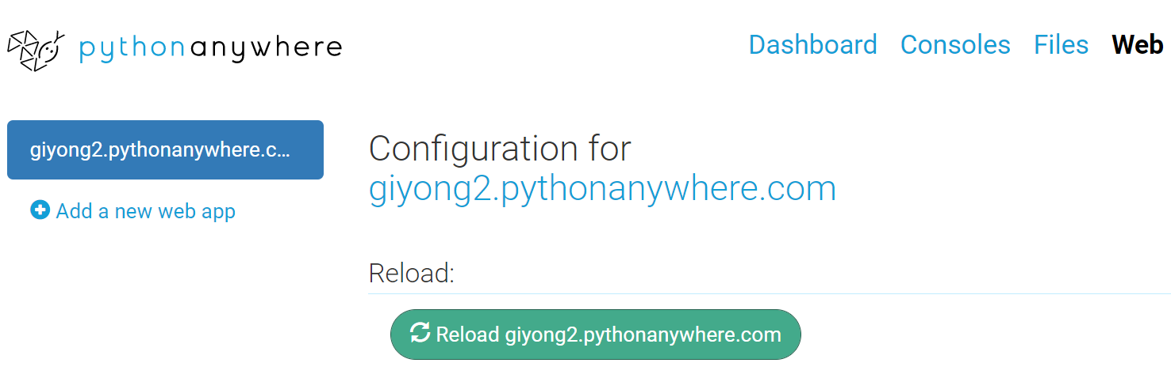
파이썬 애니웨어 Web 설정
계정 주소

Slide 27
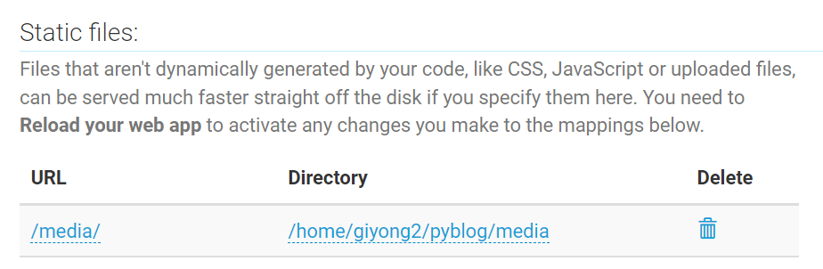
파이썬 애니웨어 Web 설정
media 폴더가 있는 경우 – 반드시 설정해야함

Slide 28
서버에 업데이트 반영(재 업로드)
Comment 모델을 admin에 등록하기
from django.contrib import admin
from .models import Question, Answer, Comment
admin.site.register(Question)
admin.site.register(Answer)
admin.site.register(Comment)
변경된 admin.py를 깃에 올리기

Slide 29
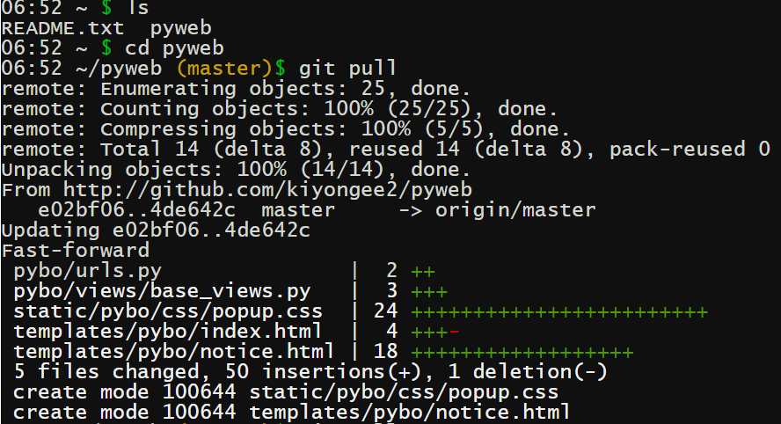
서버에 업데이트 반영하기
Bash 콘솔로 가져오기
(venvs) 09:28 ~/pyweb (master)$ git pull -> 가져오기(병합하기)

Slide 30
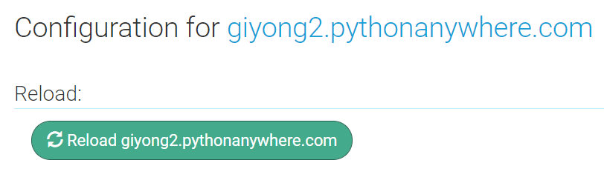
서버에 업데이트 반영하기
Bash Console에서 작업후 Web에서 Reload 실행

Slide 31
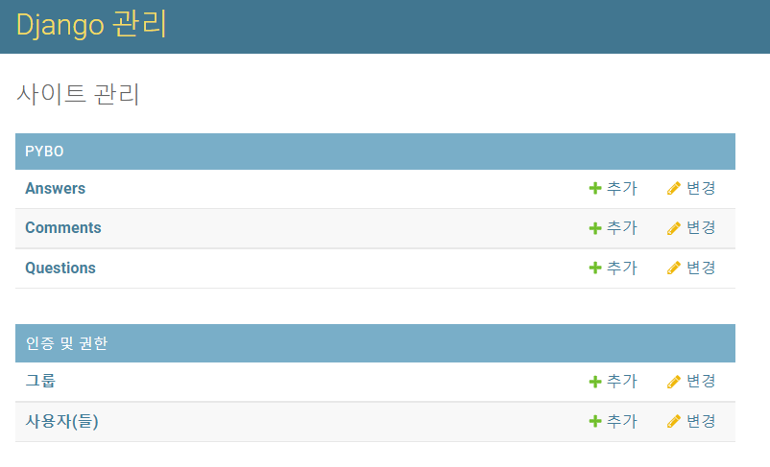
Django 관리자 페이지

Slide 32
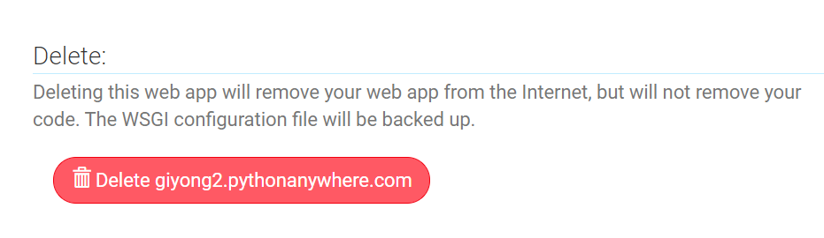
서버에 업데이트 반영하기
5. Bash Console 삭제

